Slide 1
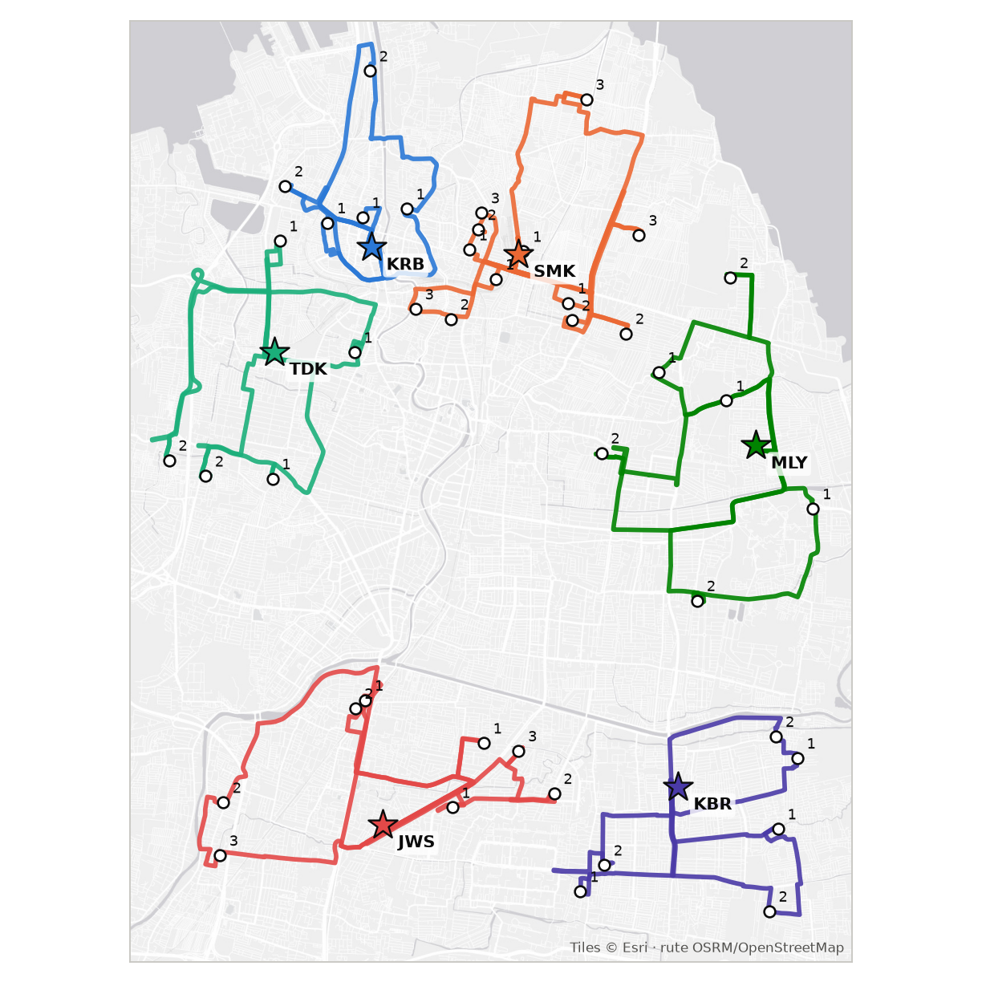
Optimasi Rute Distribusi Makan Bergizi Gratis di Surabaya
MIDTERM PROJECT · KONSEP KECERDASAN ARTIFISIAL
Perbandingan algoritma pencarian: BFS, IDS, DFS-B&B, UCS, A*, Greedy Best-First
[Nama Anggota 1] · [Nama Anggota 2] · [Nama Anggota 3]
Oktober 2026
Notes:
Pembukaan (±30 detik). Kami mengoptimasi rute Granmax yang mengantar Makan Bergizi Gratis dari dapur SPPG ke sekolah di Surabaya. Setiap sekolah dilayani SPPG terdekat, lalu rute di dalam tiap SPPG kami cari dengan tujuh algoritma pencarian dari Kuliah 2–3 dan kami bandingkan.

Slide 2



Hemat bensin atau makanan cepat sampai?
Setiap hari, dapur SPPG mengantar makanan matang ke banyak sekolah dengan Granmax.
Menggabungkan sekolah dalam satu perjalanan menghemat bensin, tetapi sekolah terakhir menunggu lebih lama.
Mengantar langsung ke tiap sekolah mempercepat waktu tiba, tetapi boros bensin.
Pertanyaan: rute seperti apa yang terbaik, dan algoritma AI mana yang paling andal menemukannya?
133
SPPG di Kota Surabaya (Mei 2026)
3.119
porsi ke 16 sekolah dari satu SPPG (Krembangan)
2 jam
anjuran WHO: makanan matang jangan dibiarkan lebih lama di suhu ruang
Notes:
Konteks (±45 detik). Program MBG berjalan sejak Januari 2025. Di Surabaya ada 133 SPPG; satu SPPG bisa melayani ribuan porsi. Ada dua kepentingan yang bertentangan: biaya bensin dan keamanan pangan (waktu tunggu makanan).

Slide 3

Model: Multi-Depot VRP dengan dua objektif
f₁ Biaya bensin
total km ÷ 14 km/L × Rp10.000 (Pertalite)
f₂ Rata-rata waktu tiba
menit sejak makanan berangkat sampai tiba di sekolah
Constraint
SPPG
maks 3 sekolah / Granmax
3 Granmax / SPPG
bongkar 15 menit / sekolah
tiba ≤ 180 menit setelah masak
Setiap warna = 1 Granmax (maks 3 sekolah, kembali ke SPPG)
Satu biaya: F = w·f₁/ref₁ + (1−w)·f₂/ref₂
Notes:
Formulasi (±1 menit). Depot = SPPG, pelanggan = sekolah. Objektif kedua rata-rata waktu tiba, bukan total waktu tempuh, karena tanpa macet total waktu sebanding dengan jarak. Kedua objektif digabung jadi satu biaya F dengan bobot w; F ini bisa dipecah menjadi jumlah biaya per ruas perjalanan, sehingga bisa dipakai langsung sebagai biaya jalur di algoritma pencarian.

Slide 4
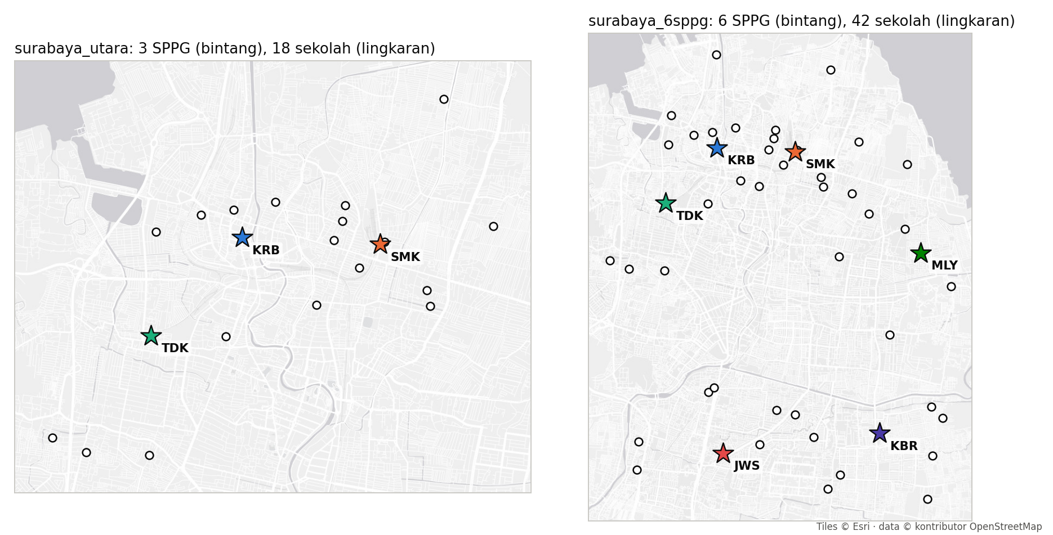
Data jalan asli Surabaya
751
SD/MI/SMP/MTs dari OpenStreetMap
6
SPPG dari berita (geocoding alamat)
OSRM
jarak & waktu tempuh jalan asli, bukan garis lurus
2
instance: 18 dan 42 sekolah
Notes:
Data (±45 detik). Sekolah dari OpenStreetMap, SPPG dari pemberitaan lalu di-geocode (koordinat perkiraan). Setiap SPPG mengambil sekolah acak dalam radius 3 km. Matriks jarak dan waktu dari OSRM mengikuti jalan sebenarnya.

Slide 5



Sekolah ke SPPG terdekat, lalu cari rutenya
1. Penugasan
2. Pencarian rute
3. Bandingkan
Tiap sekolah dilayani SPPG terdekat (jarak jalan OSRM). SPPG tidak berbagi Granmax, jadi rute tiap SPPG bisa dicari sendiri.
Paling banyak belasan sekolah per SPPG → ruang rute cukup kecil untuk pencarian sistematis yang bisa menjamin optimal.
Tujuh algoritma pada sub-masalah nyata dan sub-masalah acak k = 3–12: optimalitas, node, memori, waktu.
Biaya langkah = kontribusi ruas ke F
F adalah jumlah biaya per ruas perjalanan, jadi langsung dipakai sebagai biaya jalur g(n) di UCS dan A*.
Notes:
Pendekatan (±1 menit). Kami menyederhanakan pembagian sekolah: tiap sekolah dilayani SPPG terdekat. Setelah itu tiap SPPG hanya mengurus beberapa sekolah, sehingga rutenya bisa dicari sistematis dengan algoritma pencarian. Fokus perbandingan ada di tujuh algoritma itu.

Slide 6
Rute satu SPPG sebagai masalah pencarian
Keadaan
sekolah tersisa, posisi, muatan Granmax, waktu, Granmax terpakai
BFS
tidak optimal
IDS
tidak optimal
FIFO · Granmax paling sedikit
DFS berbatas naik · sama dengan BFS, memori kecil
Aksi
antar ke sekolah s / pulang ke SPPG
Goal
semua sekolah terlayani & Granmax di SPPG
DFS-B&B
optimal
UCS
optimal
LIFO + batas · pangkas jika g ≥ terbaik
f = g · biaya jalur terkecil dulu
Biaya langkah
kontribusi ruas ke F (bensin + waktu tiba)
Pangkas
tiba > 3 jam · sisa tak terangkut · simetri urutan Granmax
A*
optimal
GBFS
tidak optimal
f = g + h · h admissible (h1 / h2)
f = h · cepat, abaikan g
Heuristik h2 (rancangan kami)
Tiap Granmax hanya punya 1 sekolah urutan ke-1, ke-2, ke-3. Sekolah dipasangkan ke slot termurah (algoritma Hungaria) → batas bawah yang ketat dan tetap admissible.
h1 (pembanding): jalan masuk termurah ke tiap sekolah tersisa
Notes:
Ruang keadaan (±1 menit). Keadaan, aksi, goal, dan biaya langkah mengikuti format pencarian di kuliah. Biaya langkah adalah kontribusi ruas itu ke fitness, jadi biaya jalur = biaya SPPG. Kami membandingkan enam algoritma (A* dengan dua heuristik, jadi tujuh konfigurasi). Untuk A* kami merancang dua heuristik admissible. h1 sederhana: jalan masuk termurah ke tiap sekolah. h2 memperhitungkan bahwa setiap Granmax hanya punya satu urutan pertama, jadi tidak semua sekolah bisa dianggap tiba langsung dari SPPG.

Slide 7
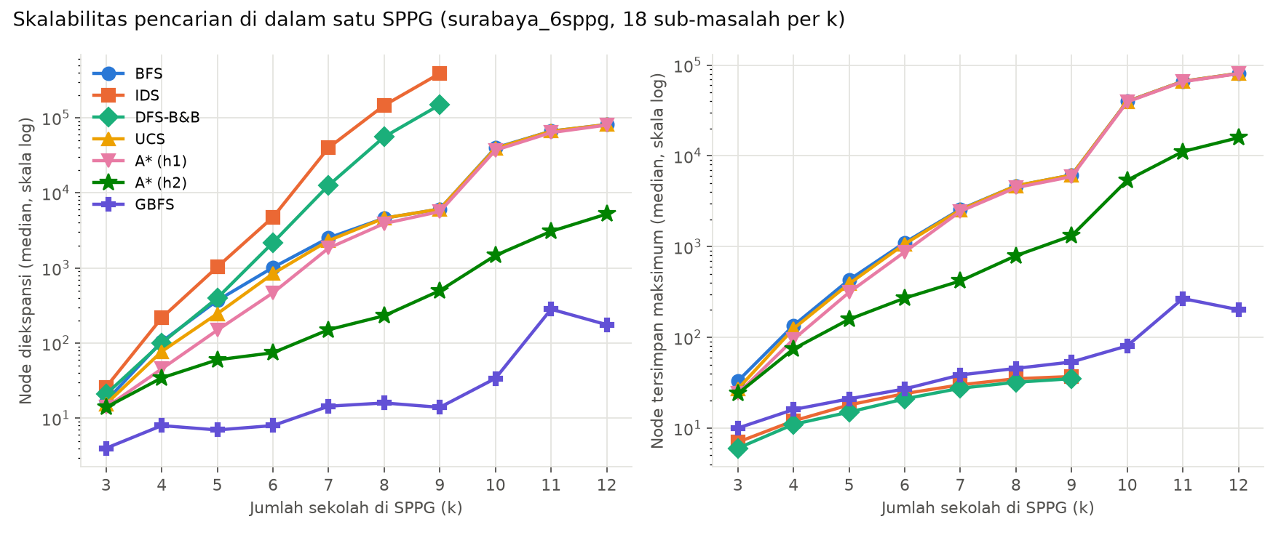
Heuristik yang baik memangkas pencarian
9/9
9×
+66%
+73%
sub-masalah nyata: UCS dan A* selalu optimal (DFS-B&B 8/9, kena batas node)
node lebih sedikit: A* (h2) vs UCS
BFS/IDS: Granmax paling sedikit ≠ termurah
GBFS: cepat, tapi tersesat tanpa g
Notes:
Hasil (±1,5 menit). Grafik kiri: node yang diekspansi dan memori terhadap jumlah sekolah, skala log. Pada sub-masalah nyata, UCS dan A* selalu optimal; DFS-B&B optimal selama tidak kena batas node. BFS dan IDS memilih Granmax paling sedikit sehingga sekolah kedua dan ketiga menunggu lama: rata-rata 65,8% lebih mahal. GBFS mengabaikan biaya yang sudah dikeluarkan sehingga mengunjungi sekolah jauh lebih dulu. A* dengan h2 mengekspansi 9 kali lebih sedikit node daripada UCS, sedangkan h1 hanya 1,0 kali. IDS hanya selesai sampai k = 9; DFS-B&B hanya selesai sampai k = 9 sebelum batas node.

Slide 8
Perbandingan tujuh algoritma pada sub-masalah nyata
Algoritma | Optimal | Selisih rata-rata | Node diekspansi | Memori maks. (node) | Waktu total
BFS | 0/9 | 65,8% | 128.325 | 80.948 | 0,70 s
IDS | 0/9 | 78,4% | 4.056.125 | 61 | 12,81 s
DFS-B&B | 8/9 | 0,0% | 7.260.876 | 60 | 20,31 s
UCS | 9/9 | 0% | 126.558 | 80.951 | 1,12 s
A* (h1) | 9/9 | 0% | 122.659 | 80.580 | 3,12 s
A* (h2) | 9/9 | 0% | 13.357 | 25.731 | 1,79 s
GBFS | 0/9 | 73,4% | 983 | 472 | 0,04 s
Optimum acuan = biaya UCS. Hanya A* (h2) optimal sekaligus hemat node; GBFS tercepat tetapi 73% lebih mahal.
Notes:
Ringkasan (±45 detik). Kolom optimal menghitung sub-masalah yang selesai dengan biaya sama dengan UCS. Pencarian yang kena batas node tidak dihitung optimal.

Slide 9
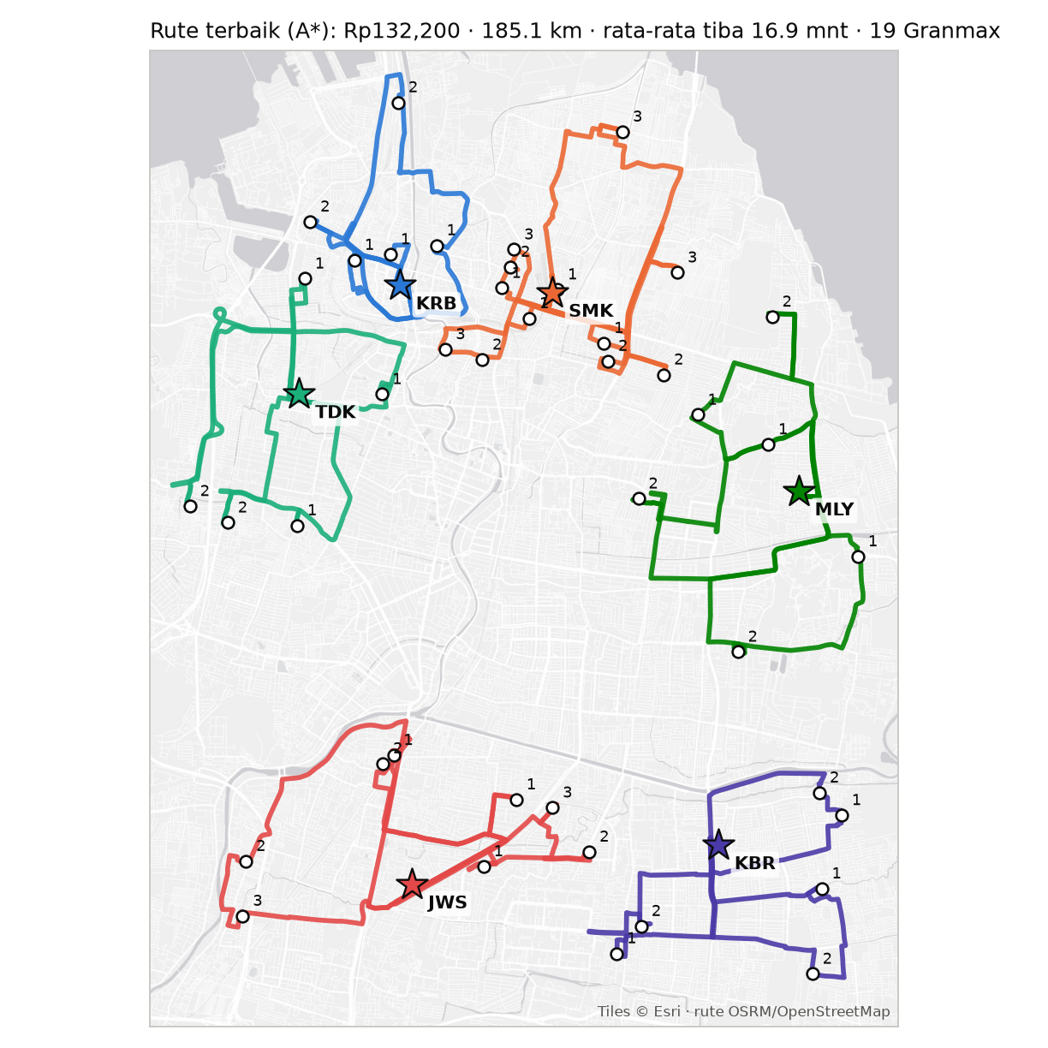
Rute terbaik di peta
Rp132.200
16,9 mnt
bensin per hari (185,1 km, 19 Granmax)
rata-rata makanan tiba; terakhir 45 mnt
−39%
+12,0 mnt
bensin vs pengiriman langsung (Rp217.091/hari)
rata-rata tiba vs pengiriman langsung (4,9 mnt)
Demo interaktif: results/<instance>/peta_rute_terbaik.html (rute per Granmax, jam tiba tiap sekolah).
Notes:
Rute (±45 detik). Rute optimal (A*) di setiap SPPG. Warna menunjukkan SPPG asal, angka urutan kunjungan, garis mengikuti jalan asli. Bila waktu memungkinkan, buka peta interaktif.

Slide 10




Kesimpulan
Sekolah ke SPPG terdekat, lalu rute tiap SPPG dicari sebagai masalah pencarian di ruang keadaan.
UCS, A*, DFS-B&B optimal (bila selesai); BFS/IDS +66%, GBFS +73% lebih mahal dari optimum.
Heuristik h2 (penugasan slot) membuat A* 9× lebih hemat node daripada UCS; heuristik lebih menentukan daripada algoritmanya.
Rute optimal menghemat bensin 39% dibanding pengiriman langsung; batas 3 jam tidak aktif.
github.com/Mitschess/kka-2026
Terima kasih · Pertanyaan?
Notes:
Kesimpulan (±45 detik). Tutup dengan empat temuan, sebutkan repositori GitHub, lalu buka sesi tanya jawab.

